Slide 1

<Segundo Proyecto Programación>
HULK

Slide 2
Tokenizar
Parsear
Chequeo
Semántico
Evaluación
Token: Conjunto de carácteres que cumplen una serie de condiciones
Una vez obtenida la secuencia de Tokens, inicia el proceso de parseo, y la creación del AST
AST: Abstract Syntax Tree (Árbol de Sintaxis abstracta
Una vez verificada la Sintaxis (en el Parser), se procede con el chequeo Semántico, en el cual se verifica que la serie de instrucciones parseadas estén semánticamente correctas
Las expresiones ya están correctamente en sentido semántico y sintáctico, se procede con la evaluación de la misma, y se muestra en pantalla el resultado
Recibida la entrada de código del usuario se procede con la Tokenización de la misma.

Slide 3
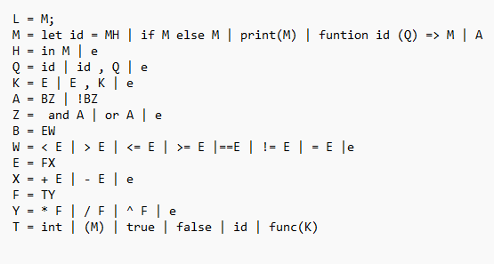

Slide 4
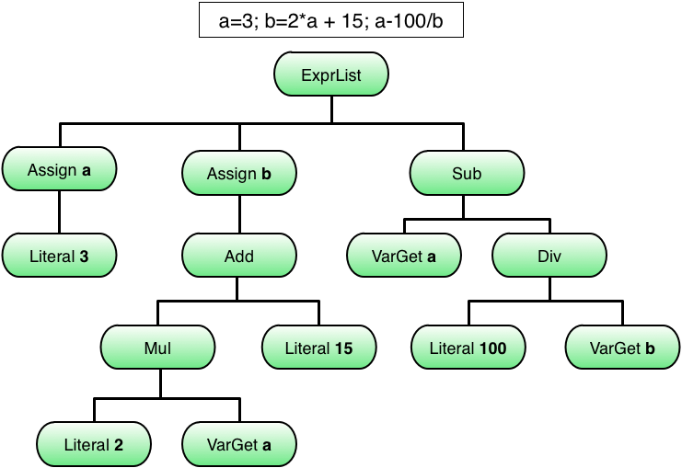
let a = 3 in let b = 2 * a + 15 in a - 100/b;

